Slide 1
«Что мы знаем о спорте?»

Slide 2
Даже взрослому порой непросто разобраться во всем разнообразии видов спорта. Необходимо, чтобы дети понимали, что представляет собой тот или иной вид летнего спорта, какой спортивный инвентарь нужен для того, чтобы им заниматься, где можно ему обучиться и т.д.
А самое главное – усвоили, что любой вид спорта начинается с физической культуры, которой нужно приучать себя заниматься с раннего возраста, что физическая культура – это не только залог возможных спортивных достижений в будущем, но прежде всего залог и гарантия здоровья человека.

Slide 3
Цель презентации: формирование представлений о летних видах спорта.
Задачи:
Познакомить с наиболее популярными видами летнего спорта.
Расширить кругозор дошкольников, повысить их умственное и речевое развитие.
Воспитывать интерес и желание заниматься физкультурой и спортом.
Презентация «Что мы знаем о спорте» рассчитана на детей старшего дошкольного возраста.
Место использования презентации: на занятиях по формированию целостной картины мира, развитию речи во время тематической недели «Спорт»; во время проведения викторины «Что мы знаем о спорте», как наглядный материал на занятиях физической культуры.
Эффективность и практическая значимость: в презентации подобраны фотографии и пиктограммы по летним видам спорта, стихи и загадки о летних видах спорта. Рассматривая картинки, выполняя различные задания, активизируется речь ребенка, расширяется его словарный запас, формируются речевые умения. Дети в игровой форме непринужденно знакомятся с наиболее популярными летними видами спорта.

Slide 4
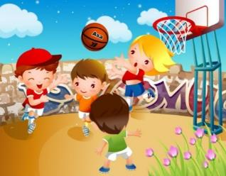
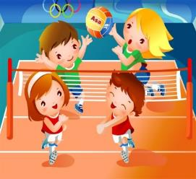
Я спешу на тренировку,
В кимоно сражаюсь ловко.
Чёрный пояс нужен мне,
Ведь люблю я … (каратэ)
Игра «Отгадай загадку и найди отгадку»
Соберем команду в школе
И найдем большое поле. Пробиваем угловой –
Забиваем головой. И в воротах пятый гол!
Очень любим мы … (футбол)
В этом спорте игроки Все ловки и высоки. Любят в мяч они играть И в кольцо его кидать. Мячик звонко бьет об пол, Значит, это…(баскетбол)
Здесь команда побеждает,
Если мячик не роняет. Он летит с подачи метко
Не в ворота, через сетку. И площадка, а не поле
У спортсменов в … (волейболе)
В честной драке я не струшу,
Защищу двоих сестер.
Бью на тренировке грушу,
Потому что я... (боксер)
Какие ещё виды спорта вы знаете?

Slide 5
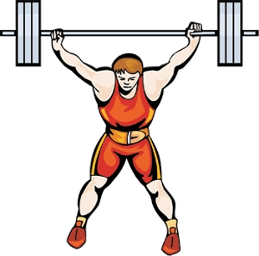
На грифе с каждой стороны Висят тяжёлые «блины». Задача для атлета – Поднять вверх тяжесть эту
Тяжелая атлетика.

Slide 6
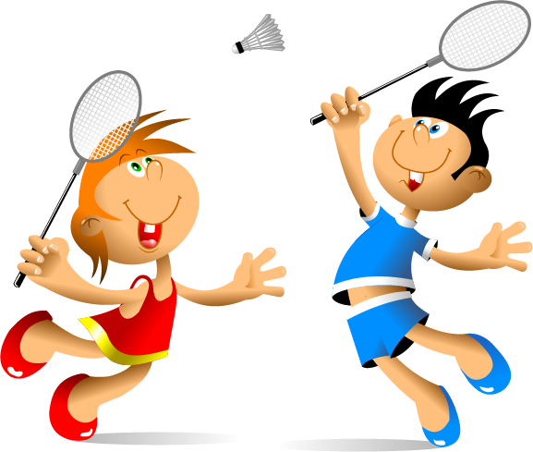
К нам из Англии пришла
Эта чудная игра.
Две ракетки и воланчик
Обожает детвора.
Бадминтон.

Slide 7
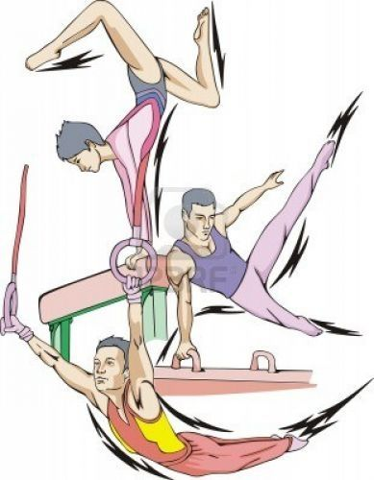
Конь, канат, бревно и брусья, Кольца с ними рядом. Перечислить не берусь я Множество снарядов. Красоту и пластику Дарит нам ...
Гимнастика

Slide 8
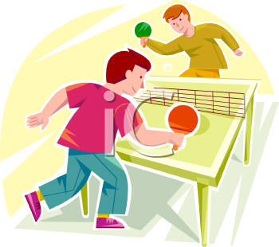
Шустрый мяч и две ракетки. Все удары чётки, метки. До победного играть, Никому не уступать!
Теннис

Slide 9
Без весла не обойдёшься, Если спортом тем займёшься. А как занятие зовут, Где в лодке к финишу плывут?
Гребля

Slide 10
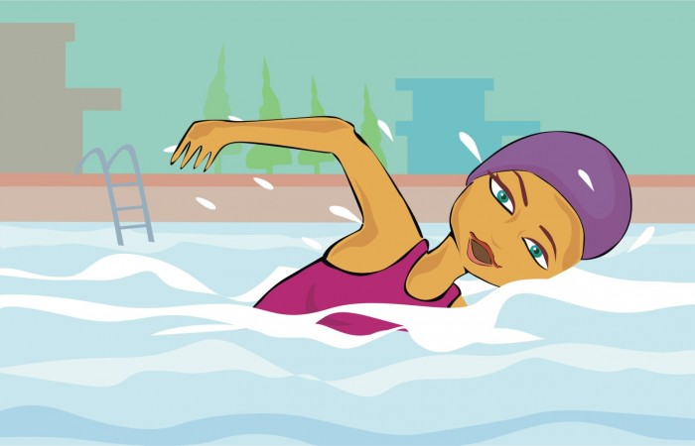
Плаванию нужно
долго учиться, Характер и волю
свои проявлять. И тот, кто борьбы
ничуть не боится, На пьедестале
будет стоять.

Slide 11
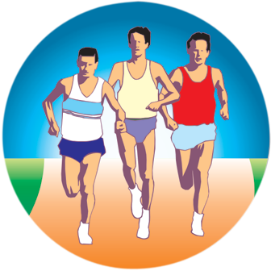
Я бегом наслаждаюсь, Бегу, бегу, бегу! Земли едва касаюсь, Как будто я лечу! Свободные движенья, Мне дышится легко! В отличном настроенье Бегу я далеко.
И наполняет силой Меня волшебный бег. Какой же я счастливый – Бегущий человек!

Slide 12
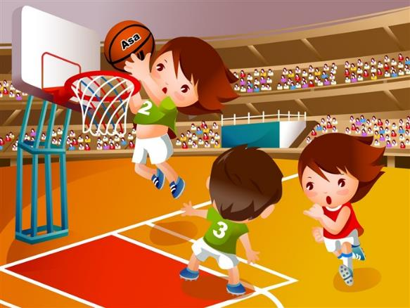
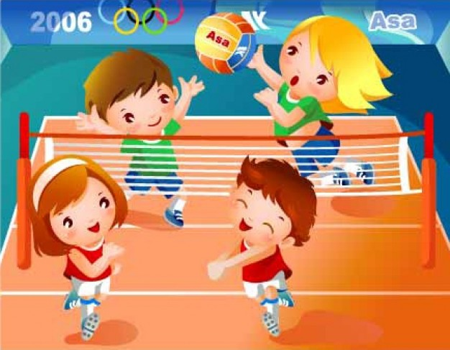
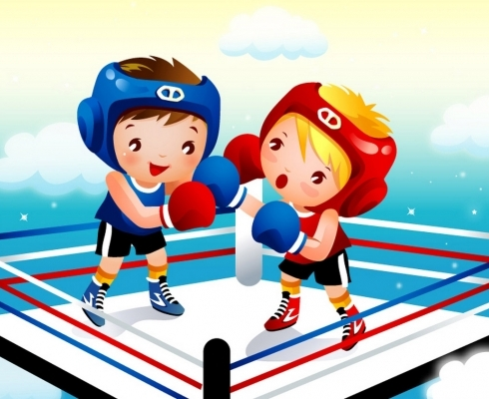
Игра «Четвертый лишний»
Назовите вид спорта и скажите, какой из них лишний и почему:

Slide 13
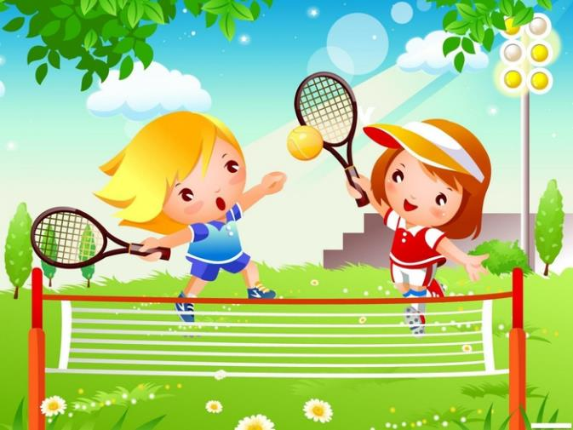
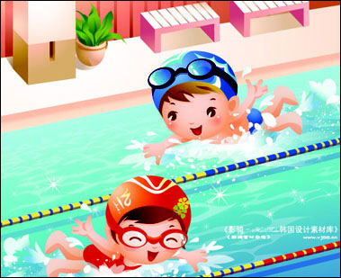
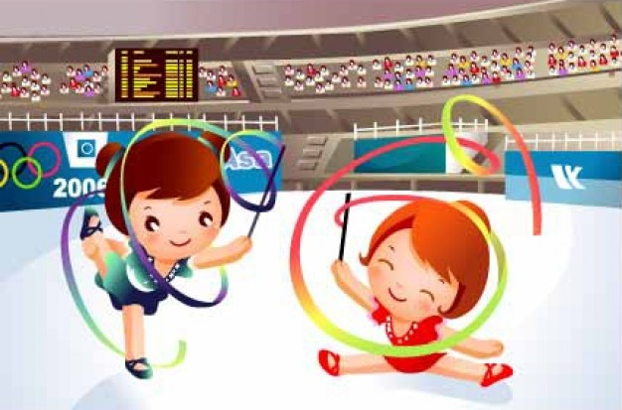

Slide 14
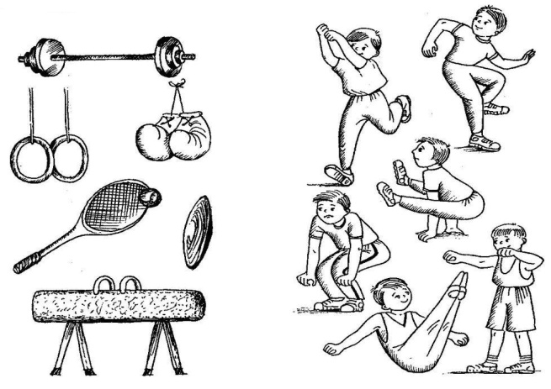
Игра «Кто, каким видом спорта занимается»
Посмотрите внимательно на мальчиков-
олимпийцев и спортивное оборудование. Подумайте, каким видом спорта занимается каждый спортсмен.

Slide 15
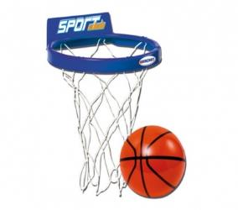
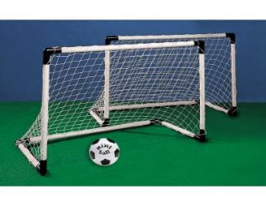
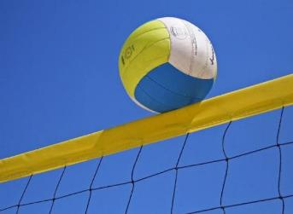
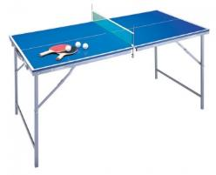
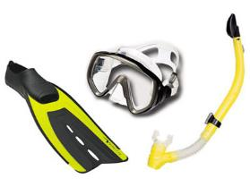
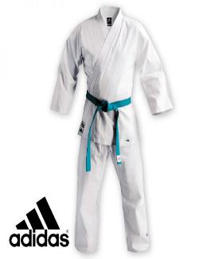
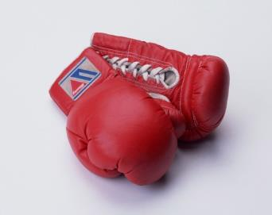
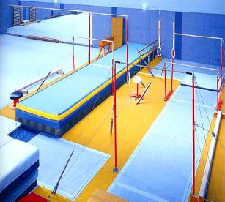
Игра «Назови спортсмена, кому нужны эти предметы»

Slide 16
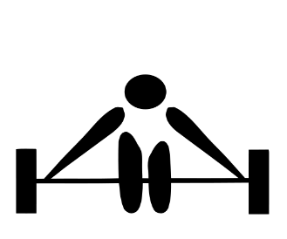
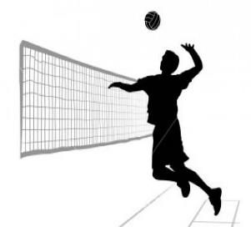
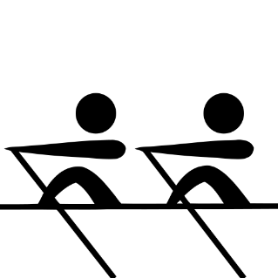
Игра «Назови вид спорта по силуэту»

Slide 17
Чтобы узнать, кто этот мальчик нужно разгадать кроссворд.
По горизонтали
2. Спортивный бег по пересеченной местности.
4. Партия игры в теннисе.
5. Мяч ногами бьём – футбол, а руками?
6. Поднимает тяжести от пола.
7. Их используют при игре в боулинг.
10. Ручные ускорители байдарок, каноэ и других безмоторных лодок.
По вертикали:
1. В этом виде спорта выполняют различные
акробатические упражнения на спортивных снарядах.
3. Что стремится установить спортсмен на соревнованиях?
8. Игра отличная футбол, уже забили первый.
9. Для этой спортивной игры обязательно нужна корзина.
10. Их защищает вратарь.
11. Начало дистанции – это «старт», а конец ее?
12. Как называется площадка для бокса?
Ответы
 |  |  |  | ¹ |  |  | ³ |  |  |  |  |  |  |  | ¹¹
 |  |  |  |  |  | ⁴ |  |  |  |  | ⁷ |  | ⁸
 |  |  |  |  |  | ⁵ |  |  |  |  | ⁹
² |  |  |  |  |  |  |  |  | ¹⁰
 |  |  |  |  |  |  | ¹²
 |  | ⁶
 |  |  |  | ¹ |  |  | ³ |  |  |  |  |  |  |  | ¹¹
 |  |  |  |  |  | ⁴ |  |  |  |  | ⁷ |  | ⁸
 |  |  |  |  |  | ⁵ |  |  |  |  | ⁹
² |  |  |  |  |  |  |  |  | ¹⁰
 |  |  |  |  |  |  | ¹²
 |  | ⁶
По горизонтали: | По вертикали:
2. кросс 4. сет 5. волейбол 6. штангист 7. кегли 10. весла | 1. гимнастика 3. рекорд 8. гол 9. баскетбол 10. ворота 11. финиш 12. ринг

Slide 18
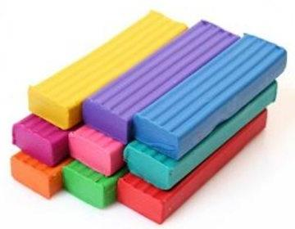
Отгадайте ребусы
В этом виде спорта выполняют различные
акробатические упражнения на спортивных снарядах.
,,,
,,
(Гимнастика)

Slide 19
Самый старый вид спорта, в котором победителем становится тот, кто первым пересечет финишную черту.
,,,,
(Бег)

Slide 20
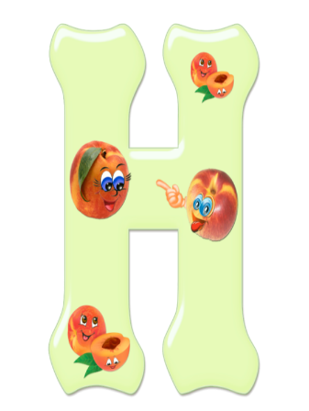
Их защищает вратарь.
=
(Ворота)

Slide 21
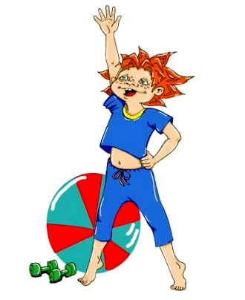
Дополни пословицу
- Кто день начинает с зарядки, у того…(организм в порядке).
Закалишься – от болезни …(отстранишься).
Быстрого и ловкого болезнь …(не догонит).
- Чище мойся, воды …( не бойся).
- Крепок телом - богатый …(делом).
- Кто много лежит, у того …(бок болит).

Slide 22
Вы дружно справились с задачей ,
Вам физкультура по плечу.
Так будем спортом заниматься,
И результатов добиваться!
Медали в будущем вас ждут.

Slide 23
Интернет ресурсы
http://nsportal.ru/shkola/fizkultura-i-sport/library/2013/09/08/poslovitsy- I-pogovorki-pro-sport-fizicheskuyu-kulturu-i поговорки и пословицы о спорте
http://deti-online.com/zagadki/zagadki-pro-sport/ загадки про спорт
http://www.irates.am/thumbs/335x/xFCxmRfQwyXLmufXtdfYRanhrO.jpg картинка штангист
http://www.salkasportagency.sk/en/images/tenmot2.png картинка бадминтон
http://intranet.sportingclublivigno.it/images/foto.php?id=550&tav=eventi&ai=500&li=500&qual=80 картинка спортивная гимнастика
http://www.clipartguide.com/_named_clipart_images/0511-0809-2215-3742_Two_Teenaged_Boys_Playing_Table_Tennis_clipart_image.jpg картинка настольный теннис
http://userdocs.ru/pars_docs/refs/25/24170/24170_html_m33381a80.png гребля
http://life.ma/wp-content/uploads/2013/11/Swimming_1-700x450.jpg плавание
http://www.artans.ru/upload/iblock/602/1351-015_b.png легкая атлетика
http://rissa.pnzreg.ru/files/issa_pnzreg_ru/soz/igry-deti.jpg баскетбол
https://im3-tub-ru.yandex.net/i?id=2a6fca0c18627e5b8f40d8993f2e79a9&n=21 футбол
http://tennis-ufa.ru/images_site/img_news_b/phpfDWKW0.jpeg большой теннис
http://svatovo.ws/pic/news/big_6_201158543133b0e1_best-38.jpg карате
http://www.sarov.net/p/5eb.jpg плавание
http://i.io.ua/img_su/large/0021/44/00214444_n1.png художественная гимнастика
http://static.freepik.com/fotos-gratis/material-para-criancas-vetor-de-volei_15-5624.jpg волейбол
http://pic.nipic.com/2007-12-20/200712209040945_2.jpg бокс

Slide 24
http://thevoloshins.ru/wp-content/uploads/2011/09/samerfon.jpg тема спорт
https://lh3.googleusercontent.com/eATFQkJcHI6dMxQmAKoF6zLjPVZ4j_auvGcSZZ9jxSEq49O-QPOWbo1Uf0-jPO0s-Ttddg=s152 кто каким видом спорта занимается
http://pochemu4ka.ru/_ld/100/68614600.jpg ребусы
http://pochemu4ka.ru/_ld/100/s67150211.jpg ребусы
http://pochemu4ka.ru/_ld/100/27923520.jpg ребусы
http://www.bebeplay.ru/images/cms/thumbs/63ff3a56531efc9b95a4a3d5ba9e5a71951241dd/basketbol_naya_korzina_s_setkoj_i_myachom_600_auto_jpeg.jpeg спортивное оборудование
http://www.quelle.ru/default/produkt-images/_w355_h302_t1/r/u/mmdb/0/0/3/6305883_mmdb.jpg спортивное оборудование
http://www.quelle.ru/default/produkt-images/_w355_h302_t1/r/u/mmdb/0/0/3/6305883_mmdb.jpg спортивное оборудование
http://i.cdn.nrholding.net/15751329/800/600/0.jpg спортивное оборудование
http://www.shluz.ru/userfiles/images/lasty_maski_trubki_23287381_1_f.jpg спортивное оборудование
http://s.picsfab.com/static/contents/images/f/1/a/d20ba8d16586b4c0dad21590012b5.jpg спортивное оборудование
http://www.obruch.com.ua/sites/obruch.com.ua/files/k220_karate_uniform_new_heavier_option_enl.jpg спортивное оборудование
http://www.izhtime.ru/sportmarket/prs9193/photo/lider-5609.jpg спортивное оборудование

Slide 25
http://www.coolstickers.ca/474-thickbox_default/stickers-basket-ball.jpg силуэты
http://www.olympischespelenrio2016.nl/images/olympics/gewichtheffen.png силуэты
http://www.onlinesticker.nl/stickers/sport_groot/tafeltennis.gif силуэты
http://www.24sata.info/thumbnail.php?file=news/2009/march/odbojka_974498732.jpg&size=article_large силуэты
http://upload.wikimedia.org/wikipedia/commons/thumb/e/ec/Gymnastics_%28rhythmic%29_pictogram.svg/350px-Gymnastics_%28rhythmic%29_pictogram.svg.png силуэты
http://clipart-finder.com/data/png/johnny_automatic_NPS_map_pictographs_part_89.png силуэты
http://www.olympischespelenrio2016.nl/images/olympics/roeien.png силуэты

